Slide 1
Кружок «Юный медик»
Руководитель кружка: Шурагина Светлана Васильевна

Slide 2
Введение
Жертвы Крымска, а до этого «Булгарии» и «Хромой лошади», десятки тысяч ежегодно гибнущих в ДТП – закономерный результат формального отношения людей к безопасности. И только 10 – 15% - это погибшие от несовместимых с жизнью повреждений. Остальные просто не дождались своевременной помощи. Сколько бы людей осталось в живых, если бы очевидцы вовремя наложили жгут, повернули в состоянии комы на живот или приступили к реанимации. Каждый выпускник школы должен владеть этими навыками и тогда выживших в чрезвычайных ситуациях будет намного больше.

Slide 3
Актуальность кружковой работы
Всероссийский центр изучения общественного мнения россиян, сделал вывод о крайне низком уровне знаний и недостаточном ценностном отношении к здоровому образу жизни у взрослой части населения нашей страны.
Поэтому сегодня особую важность и актуальность имеет задача формирования у обучающихся ценностного отношения к здоровому образу жизни, обеспечение их адекватными знаниями в данной области.

Slide 4
Цель кружковой работы
закрепление знаний, совершенствование медико-санитарной подготовки обучающихся,
воспитание у обучающихся сознательного отношения к охране своего здоровья и здоровья окружающих, гуманизма и милосердия,
развитие инициативы, самодеятельности, воспитание организаторских способностей, привлечение обучающихся к гуманитарной деятельности,
пропаганда здорового образа жизни, профилактика инфекционных заболеваний,
стимулирование у обучающихся интереса к медицине.

Slide 5
Задачи кружковой работы
знакомство учащихся с методом научного познания и методами исследования объектов и явлений природы;
приобретение учащимися знаний об оказании первой медицинской помощи при травмах, несчастных случаях и внезапных заболеваниях, уходе за больными на дому, личной и общественной гигиене, истории Российского общества Красного Креста, лекарственных растениях родного края.
понимание учащимися отличий научных данных от непроверенной информации, ценности науки для удовлетворения бытовых, производственных и культурных потребностей человека.

Slide 6
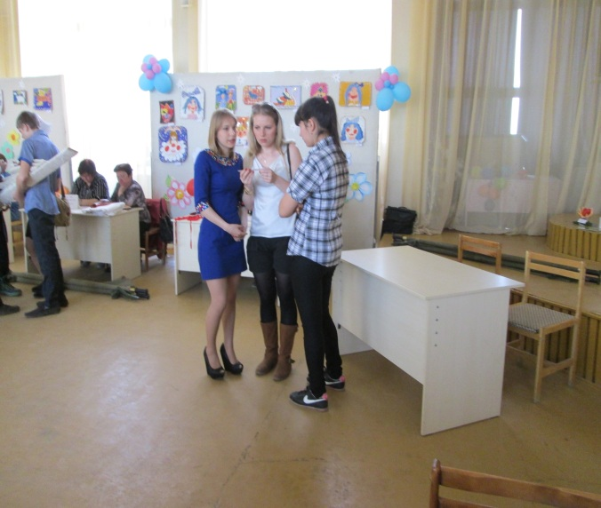
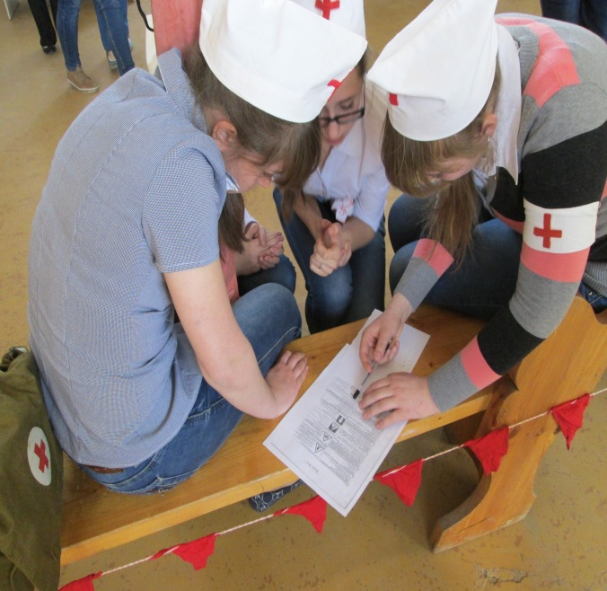
Основные ценностные ориентиры
Ключевыми понятиями являются:
Культура – великое богатство, накопленное человеком.
Творчество – целенаправленная деятельность, результатом которой является создание нового.
Нравственность – абсолютная ценность человеческого общества.
Доброта – нравственное качество личности.
Дружба – одно из «волшебных чудес» во взаимоотношениях людей.
Мир – покой и согласие между людьми.

Slide 7
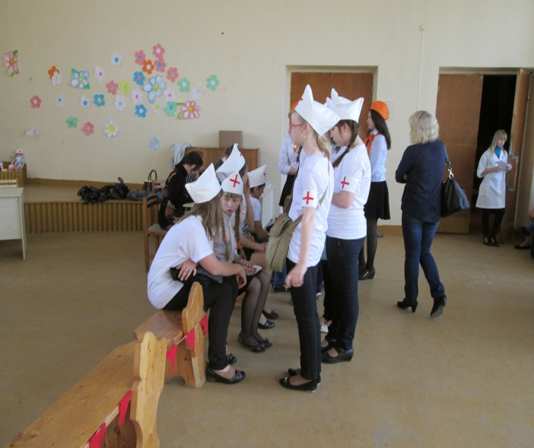
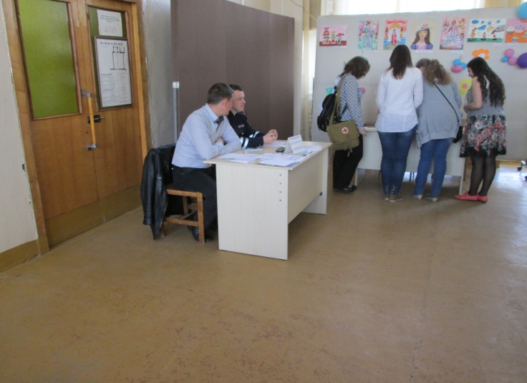
«Золотые правила»
Относись к людям так, как хочешь, чтобы они относились к тебе.
Умей чувствовать рядом с собой человека, умей читать его душу, увидеть в его глазах духовный мир, радость, беду, несчастье, горе.
Если ты что-нибудь делаешь, делай это хорошо. Если не хочешь делать хорошо, лучше не делай совсем.

Slide 8
Заповеди
Не паникуй!
Не навреди!
Осложнения предотврати!
Страдания облегчи!
Непременно спаси!
Заповеди оказания помощи знай, четко и грамотно их выполняй! Видишь несчастье – не паникуй! Не растеряйся! Спокойно себе растолкуй: действовать нужно быстро, но осторожно, я все сумею, хотя мне и сложно, спасти человека есть шанс, возможно, потом жить достойно и с гордостью можно.

Slide 9
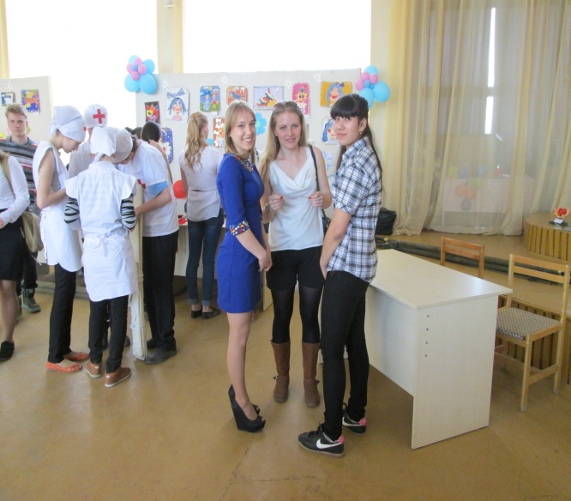
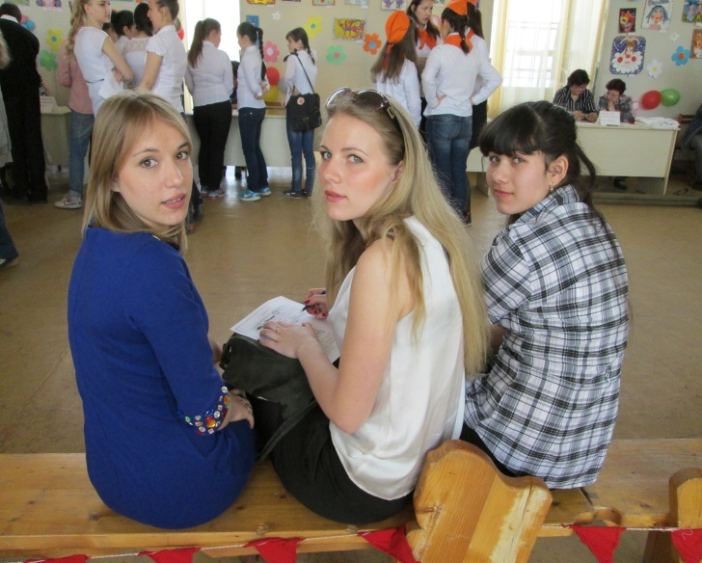
Наш девиз
Помоги ближнему, и когда-нибудь тебе тоже помогут.

Slide 10
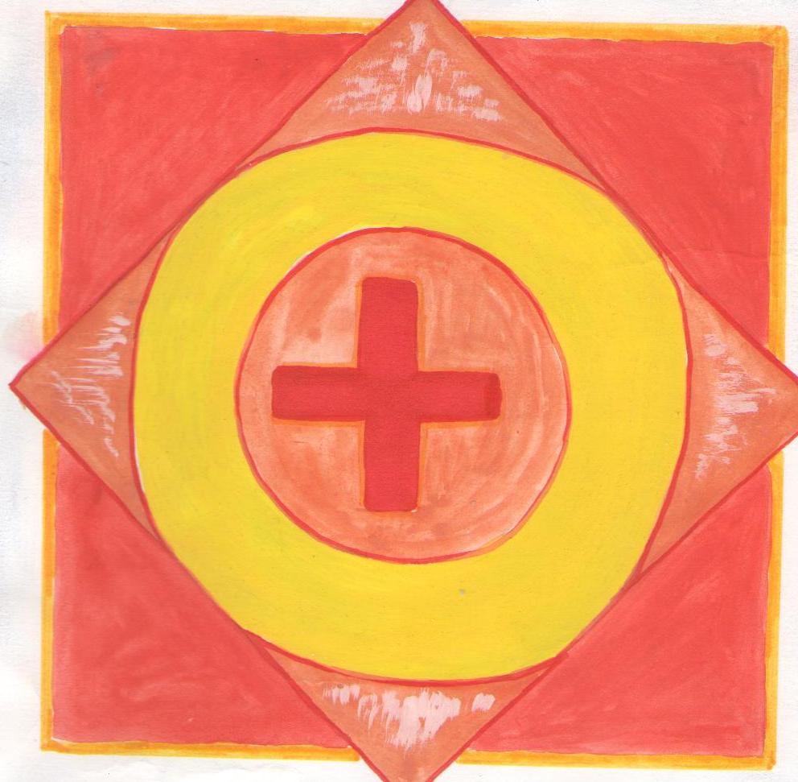
Наша эмблема
Кружковцы считает своей главной целью «Помогать всем без какого-либо различия».

Slide 11
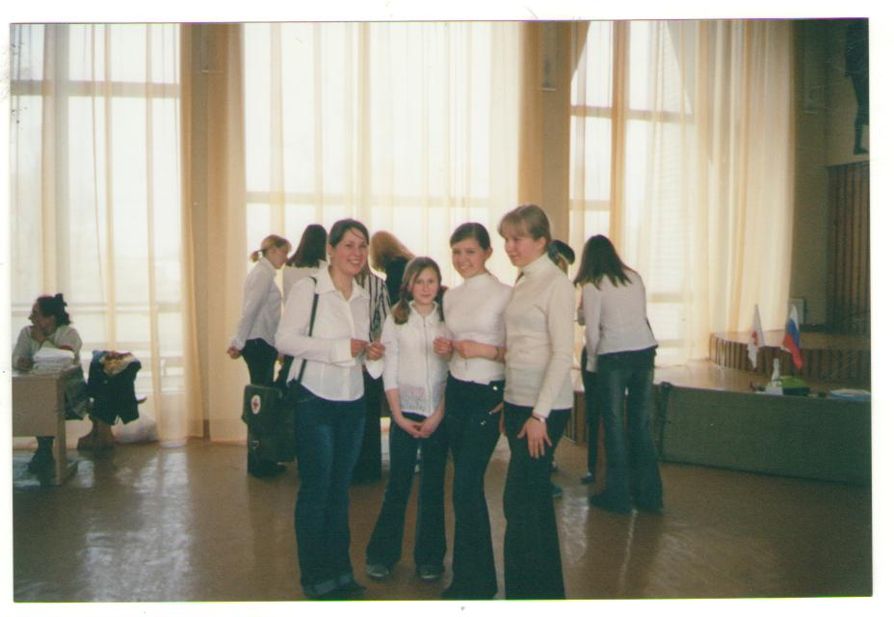
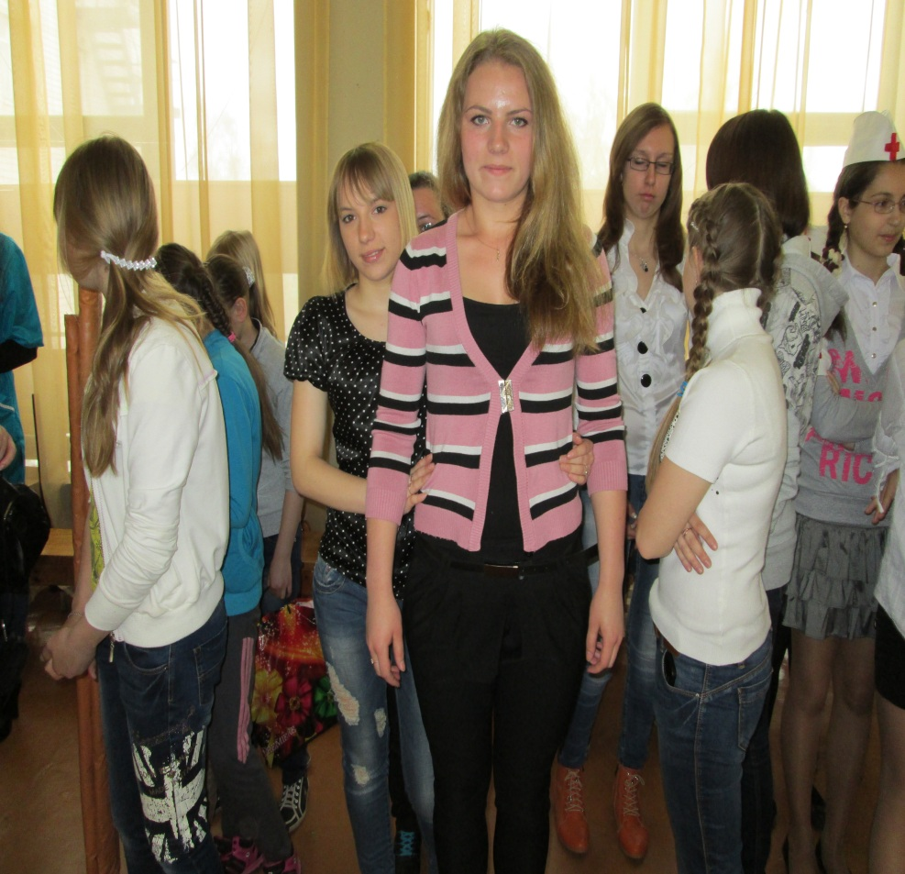
Члены кружка

Slide 12
Методы работы
1. Поисково - исследовательский метод (самостоятельная работа кружковцев с выполнением различных заданий, выбор самостоятельной темы для оформления проекта, реферата, отчета о проделанной работе.
2. Метод самореализации, самоуправления через различные творческие дела, участие в соревнованиях санитарных постов.
3. Метод комплексного подхода к образованию и воспитанию, предполагающий единство нравственного, физического, эстетического и других форм воспитания.

Slide 13
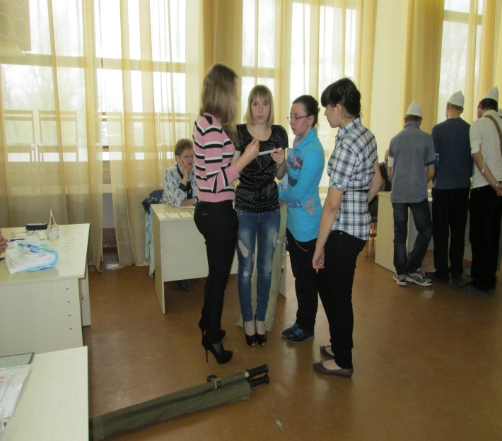
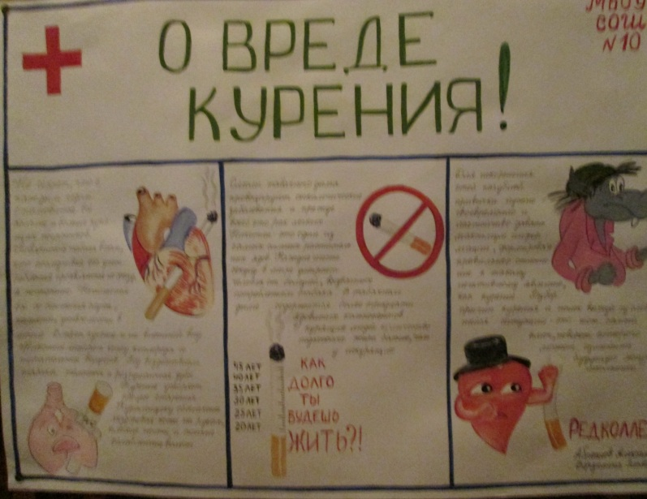
Формы работы
1.Участие в соревнованиях санитарных постов.
2. Участие в туристических слётах.
3. Выпуск газет и бюллетеней по здоровому образу жизни.

Slide 14
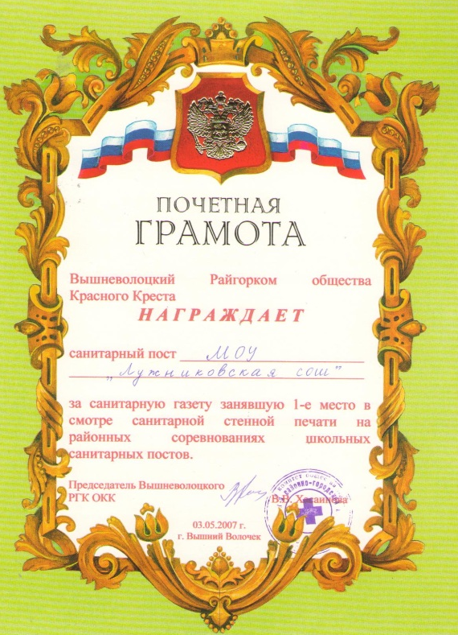
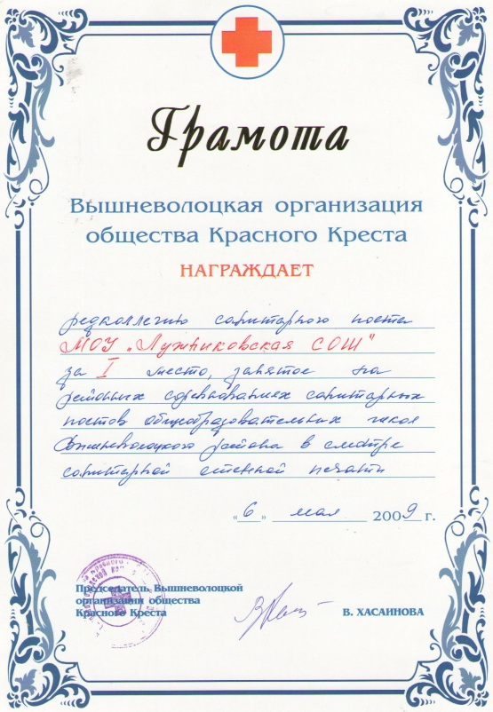

Наши достижения

Slide 15
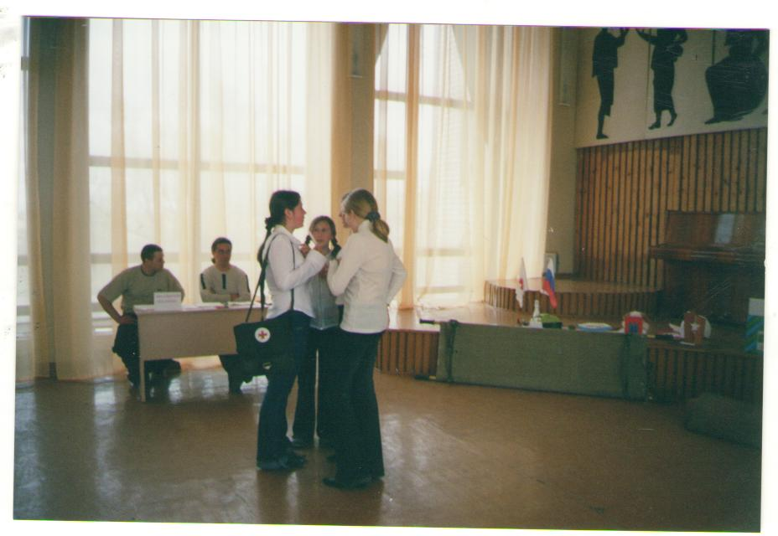
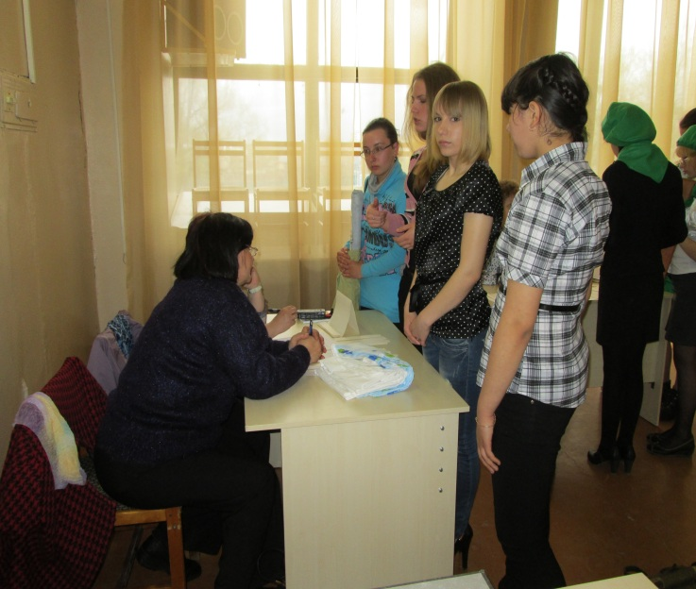
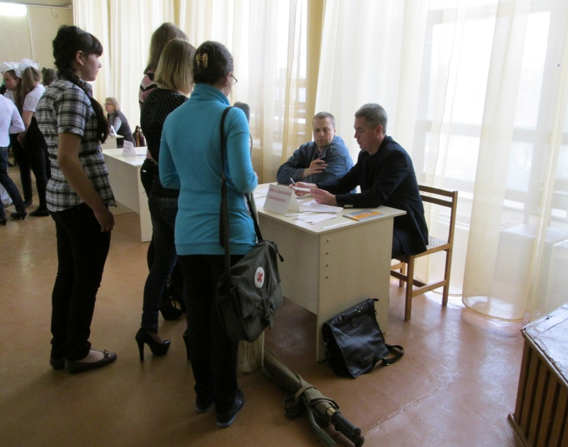
Из опыта работы

Slide 16
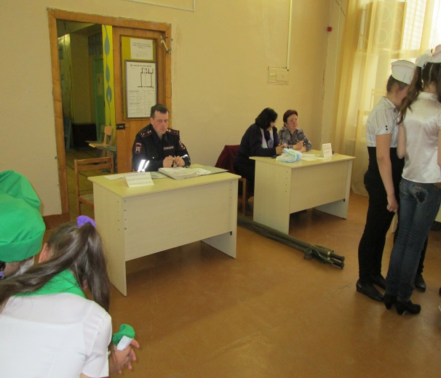
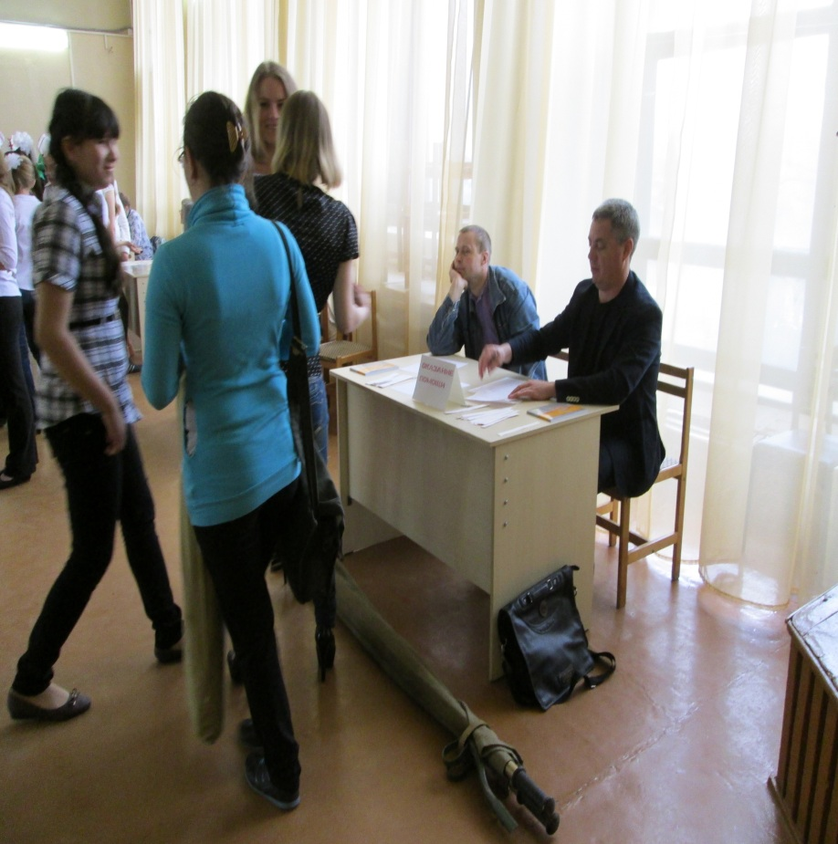
Из опыта работы

Slide 17
Ожидаемые результаты работы
Формирование социального опыта школьника, осознания им необходимости уметь применять полученные знания в нестандартной ситуации.
Развитие ценностного отношения школьника к своему здоровью и здоровью окружающих его людей.
Овладение правилами, путями и средствами укрепления здоровья.
Приобретение умения оказывать первую медицинскую помощь.

Slide 18
Литература
Журнал «ОБЖ» №10, 2013г. Статья «ФГОС общего образования».
Журнал «ОБЖ» №10, 2013г. Статья «Оказание первой помощи»
Стандарты второго поколения. Примерные программы по учебным предметам. Физика 7 – 9 классы. Естествознание 5 класс. Москва «Просвещение», 2010.

